Slide 1
A felvételi és az intézményfejlesztési tervek összefüggései
dr. Székely Mózes
Felsőoktatási Tervezési Testület
elnök
„Belépés a felsőoktatásba – Helyzetkép 2012-ben” c.
műhelykonferencia, 2012. november 30.
BCE Nemzetközi Felsőoktatási Kutatások Központja

Slide 2
A keretszám-változások és az IFT-k
A kormány legfontosabb céljai az IFT-k megírása idején ismertek voltak
  Jogi és gazdasági képzési területen az állami ösztöndíjas helyek csökkentése
  Műszaki, informatikai, egészségügyi és természettudományi képzések támogatása (szinten tartás / kisebb mértékű csökkentés)
A keretszámok az IFT megírásának ideje alatt ismertek voltak (ekkor már zajlott a felvételi eljárás) – 1007/2012 (I. 20.) Korm. Rendelet
A kormányzati szándékokról és elvárásokról az IFT-munkacsoportokból értesülhettek az intézményi vezetők
Ezért is érdekes, hogy miként reagáltak az intézmények a változásokra

Slide 3
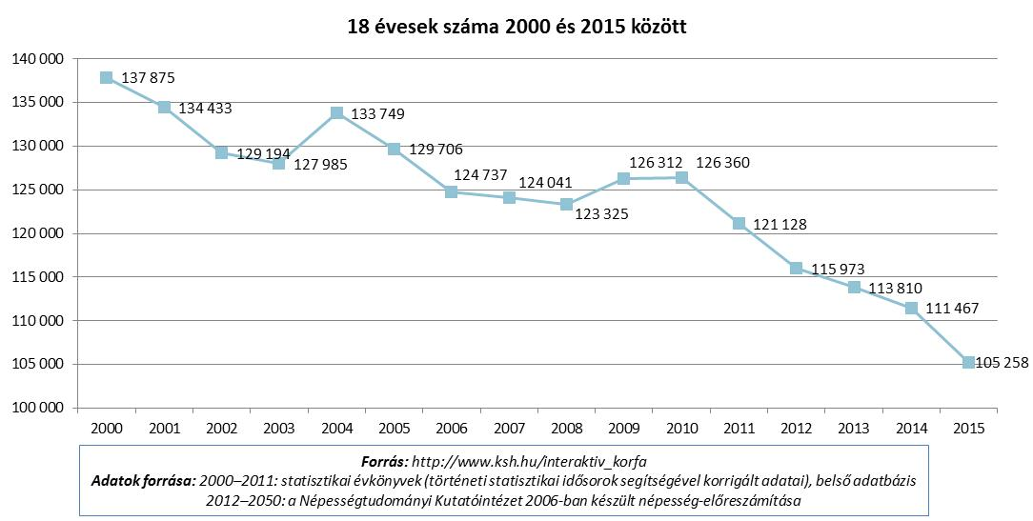
Demográfiai változások és előrejelzések

Slide 4
Az intézmények egyes képzési területekre vonatkozó fejlesztési/leépítési tervei
Az intézményfejlesztési tervekben az intézmények általában nem, vagy csak kis kivétellel reagáltak a tényleges 2012 évi jelentkezési adatokra
Az egyes intézmények a képzési területeket
  47 %-ban tervezik fejleszteni,
  48%-ban szinten tartani és
  csupán 5%-ban csökkenteni, visszafejleszteni
A keretszámokkal kapcsolatos felsőoktatás-politikát jellemzően (három kivétellel) nem említik az intézményfejlesztési tervekben

Slide 6
A felvételi jelentkezések változása
A magyar felsőoktatásba jelentkezők száma 2010–2011-ről (vagyis a 2010 és 2011 évi jelentkezők éves átlagához képest) 2012-re 32,7%-kal csökkent
2010-ben és 2011-ben átlagosan évi 281.211 felvételiző jelentkezett az intézményekbe, míg 2012-ben 189.216-an nyújtották be jelentkezési lapjukat
Az állami fenntartású intézményekbe 2010-ben és 2011-ben átlag évi 229.866-an, 2012-ben 167.323-an jelentkeztek, ez 27,2%-os csökkenést jelent a felvételizők számában
A gazdaságtudományi képzésekre 84%-kal, a jogi területre 64%-kal adták be kevesebben a jelentkezésüket állami fenntartású intézménybe, mint az előző két évben átlagosan

Slide 7
Intézményi reakciók a támogatott keretszámok változására
Gazdaságtudományi képzési területen: az intézmények nem terveznek visszafejlesztést (95 %-kal csökkent a keretszám)
Jogi és igazgatási képzési területen: nem reagáltak (62 %-kal csökkent a keretszám NKE nélkül)
Műszaki, informatikai, természettudományi és egészségügyi területeken: a (résztámogatással együtt) enyhén növekvő keretszámok hatása sem jelent meg az IFT-kben
Általánosságban: az intézmények a tervezésben a szinten tartást választották
  a kiemelt területeken ezt indokolhatja a Szél Kálmán Terv 2013-as további jelentős forráscsökkenése
  a többi területen viszont ugyanezen okból és a demográfiai változások miatt indokolt lenne az újratervezés
A fizetős képzések felfutására csak a közvélemény által legjobbnak tartott intézmények számíthatnak

Slide 8
A keretszámok feltöltöttsége

Slide 9
A keretszámok feltöltöttsége és az el nem indított szakok aránya képzési területenként
A keretszámok (teljes állami támogatású alapképzés és osztatlan képzés) 97,9%-a került feltöltése,
  legkisebb arányban a természettudományi (91,5%),
  az informatikai (93,6%), és
  az orvos- és egészségtudományi (93,6%)
  képzési területek szakjai lettek feltöltve
A felvételi tájékoztatóban megadott minimális irányszámokat 246 szak esetében nem érte el a felvettek száma (állami ösztöndíjas és önköltséges együtt)
Az el nem indított szakok aránya
  a 40%-ot is meghaladta a pedagógusképzés, művészetközvetítés és társadalomtudományi területen
  a 30%-ot meghaladta a gazdaságtudományi, agrár és bölcsészettudományi területeken

Slide 10
El nem indított szakok száma és aránya

Slide 11
Miként változott a felvettek száma?
Szakok megoszlása az állami ösztöndíjas, önköltséges és összes felvett hallgatók számának 2011 és 2012 közötti változási mintázata alapján (cs=csökkent, n=nőtt, Á=állami ösztöndíjas, K=önköltséges, Ö=összes)
 | Felsőoktatási intézmények megoszlása az egyes felvételi létszámváltozási mintázatok között
Képzési terület | cs-cs-cs Á-K-Ö | cs-n-cs Á-K-Ö | cs-n-n Á-K-Ö | n-cs-cs Á-K-Ö | n-cs-n Á-K-Ö | n-n-n Á-K-Ö | Összesen (stagnálók)
agrár | 1 | 1 |  | 9 |  |  | 11 (–)
bölcsészettudomány | 9 | 1 | 1 | 2 |  | 1 | 14 (2)
gazdaságtudományok | 11 | 6 | 2 | 1 |  |  | 20 (2)
informatika | 7 | 2 |  | 3 | 1 | 4 | 17 (5)
jogi és igazgatási | 5 | 1 |  |  |  |  | 6 (–)
műszaki | 6 |  |  | 5 | 4 | 1 | 16 (9)
művészet | 2 |  |  | 1 | 9 |  | 12 (–)
művészetközvetítés | 5 |  | 1 | 1 |  |  | 7 (–)
orvos- és egészségtud. | 3 |  |  | 1 | 3 |  | 7 (3)
pedagógusképzés | 9 | 1 |  | 1 |  | 1 | 12 (–)
sporttudomány |  |  |  | 4 | 2 | 2 | 8 (4)
társadalomtudomány | 9 | 4 | 3 | 1 |  |  | 17 (2)
természettudomány | 4 | 4 | 1 |  |  | 2 | 11 (3)
Összesen | 71 | 20 | 8 | 29 | 19 | 11 | 158 (30)
8 helyen vették át az önköltségesek
a kieső állami ösz-töndíjasok helyét
120 képzési helyen csökkent az összlétszám1
ezen belül 20 helyen részleges kompenzáció
ezen belül 71 helyen az állami ösztöndíjas és az önköltséges lét-zám is csökkent

Slide 12
Felvettek számának változása képzési területenként és intézményenként

Slide 13
Az előzetes vizsgálatok néhány tanulsága
Rövid távon lényegében nem várható reagálás a felsőoktatási képzési rendszer mégoly jelentős átalakítási lépéseire sem
A fizetős kereslet (rövid távú) növekedésére csak a legjobb intézmények számíthatnak, az oktatási bevételt hozók létszáma tartósan csökkenni fog
A 2012-es keretszám-elosztási és felvételi folyamat relatív „nyertesei” a fővárosi intézmények, a vidéki tudományegyetemek létszáma jelentősebben csökkent, de arányaiban legrosszabbul a vidéki főiskolák jártak
Az IFT-k a gyorsan változó környezetben nem, vagy csak jelentős átalakítással tölthetik be stratégiai iránymutató szerepüket az intézményekben

Slide 14
Köszönöm a figyelmet!
dr. Székely Mózes
mozes@elte.hu
30/4454-007

